Slide 1
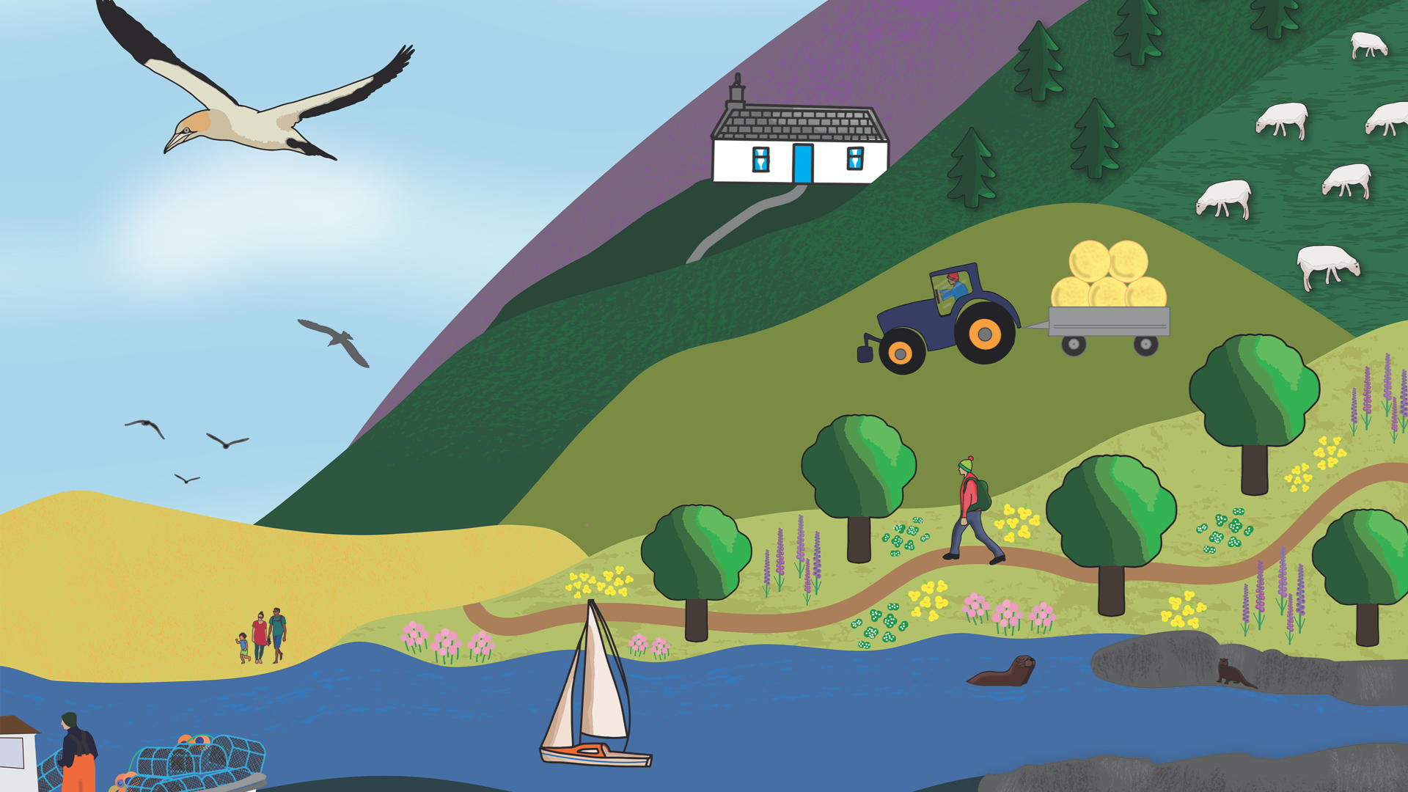


Slide 2




Morfeydd Heli
GWEITHGAREDD 2: Cysylltiadau Morfeydd Heli
CC: 3

Slide 3
Cysylltiadau Morfeydd Heli
GWEITHGAREDD 2
YN DILYN Y GWEITHGAREDD HWN, DYLECH DDEALL:
Sut mae rhywogaethau, cynefinoedd a phrosesau naturiol yn cydgysylltu yn ecosystem y forfa heli
Sut mae morfeydd heli yn cefnogi bywyd gwyllt a phobl
SGILIAU Y BYDDWCH YN EU DATBLYGU:
Meddwl yn feirniadol
Cyfathrebu syniadau
Cydweithio
Trafod syniadau
Rhesymu

Slide 4

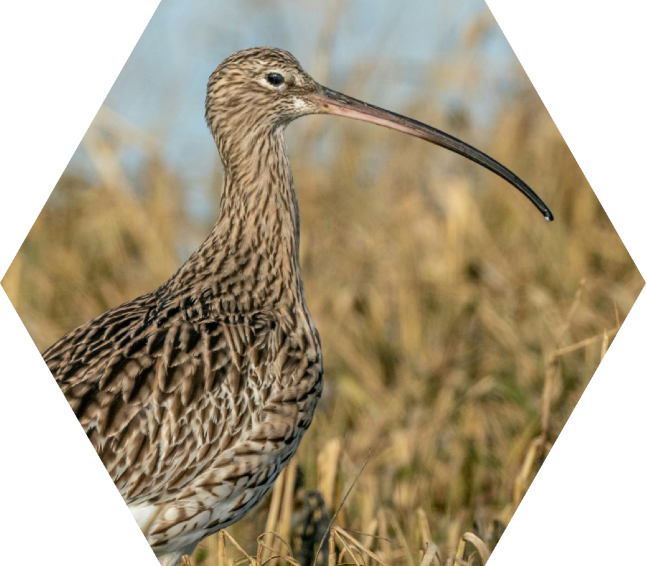
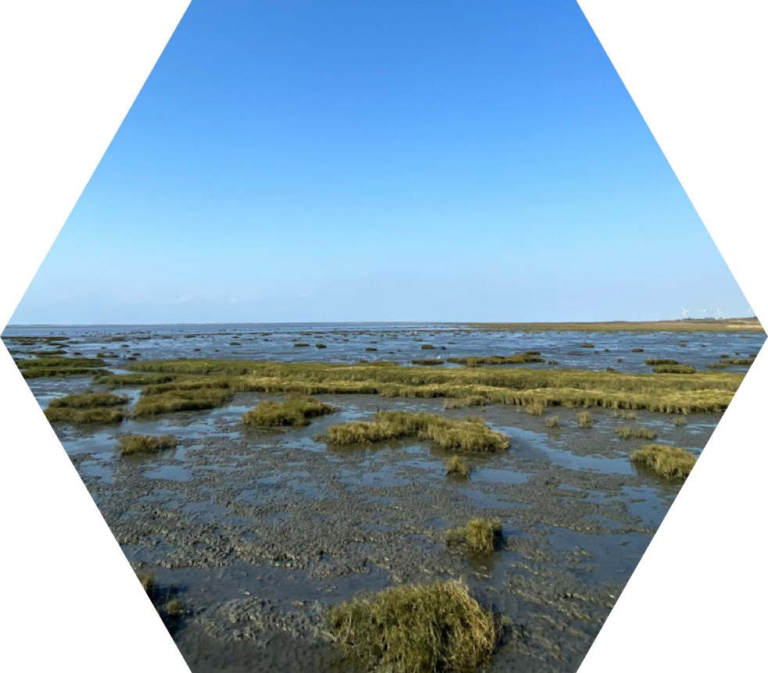
Cysylltiadau
Gyda’ch partner, edrychwch yn ofalus ar y lluniau.
Allwch chi ddisgrifio sut maent yn cysylltu?
Byddwch yn barod i rannu eich cysylltiad â'r dosbarth.
GWEITHGAREDD 2: Cysylltiadau Morfeydd Heli
Morfeydd Heli
CC: 3
Gylfinir
Morfa Heli

Slide 5
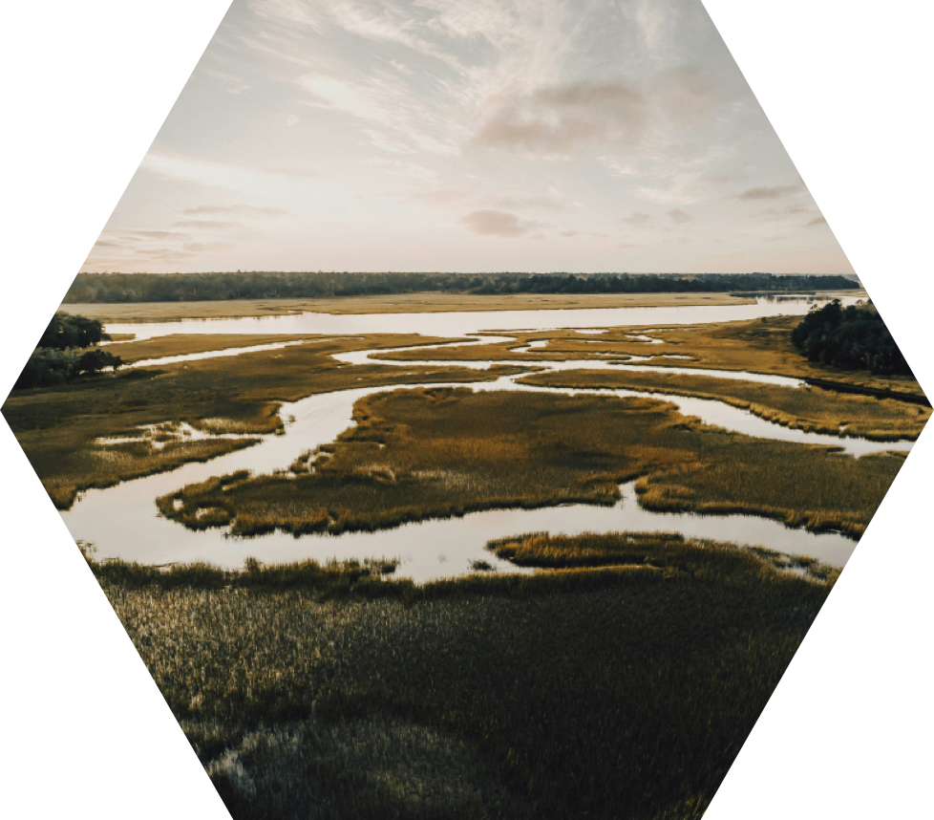
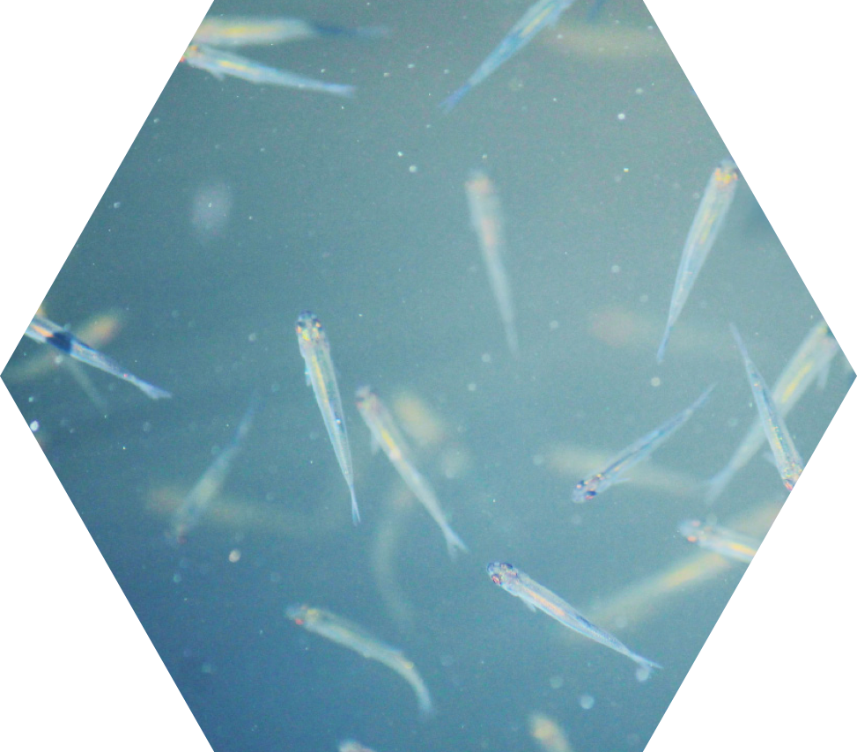
Cysylltiadau
Gyda’ch partner, edrychwch yn ofalus ar y lluniau.
Allwch chi ddisgrifio sut maent yn cysylltu?
GWEITHGAREDD 2: Cysylltiadau Morfeydd Heli
Morfeydd Heli
CC: 3
Morfa Heli
Pysgod ifanc

Slide 6

Cysylltiadau
Gweithiwch mewn parau i drafod sut mae'r ddau gysyniad hyn yn cysylltu.
GWEITHGAREDD 2: Cysylltiadau Morfeydd Heli
Morfeydd Heli
Carbon Glas
Newid yn yr hinsawdd
Saltmarsh
CC: 3
Defnyddiwch y rhyngrwyd neu unrhyw adnoddau sydd gennych os nad ydych yn siŵr beth yw ystyr y termau.

Slide 7
Cysylltiadau
Sawl cysylltiad allwch chi ei wneud?
Allwch chi gysylltu mwy na dau gerdyn?
Young Fish
GWEITHGAREDD 2: Cysylltiadau Morfeydd Heli
Morfeydd Heli
Morfa heli
Cynnydd yn lefel y môr
Newid yn yr hinsawdd
Colli cynefin
CC: 3

Slide 8
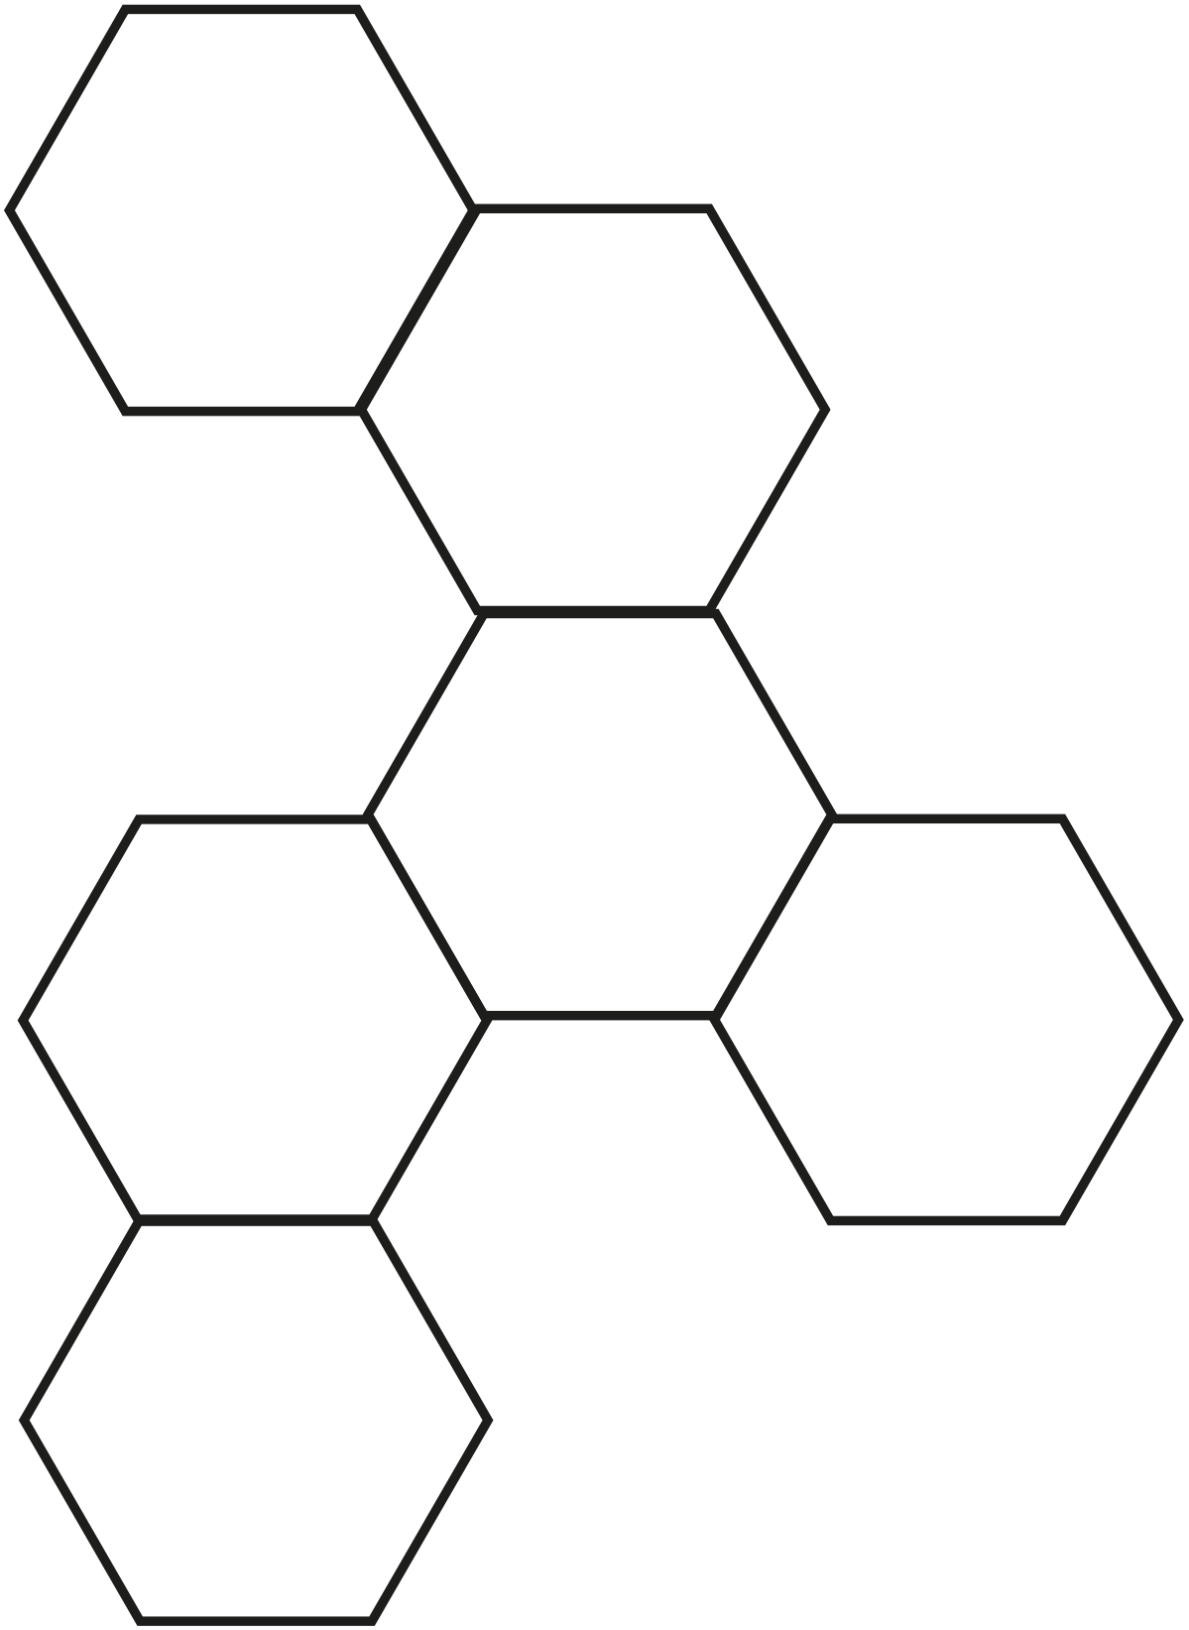

Cysylltiadau Morfeydd Heli
EICH HER
BYDDWCH ANGEN
Copi o daflen waith S_SM_1
(Tudalen 1 neu 1 a 2)
Sisyrnau
Papur a phensil i gofnodi pwyntiau
Dyfais y gellir ei ddefnyddio i gysylltu â’r rhyngrwyd (opsiynol, ar gyfer ymchwil)
GWEITHGAREDD 2: Cysylltiadau Morfeydd Heli
Gweithiwch fel tîm i adeiladu grid hecsagonol sy'n dangos sut mae gwahanol syniadau morfa heli wedi'u cysylltu.
Po fwyaf o gysylltiadau ystyrlon y gallwch eu gwneud, y mwyaf o bwyntiau y byddwch yn eu sgorio!
Morfeydd Heli
CC: 3

Slide 9
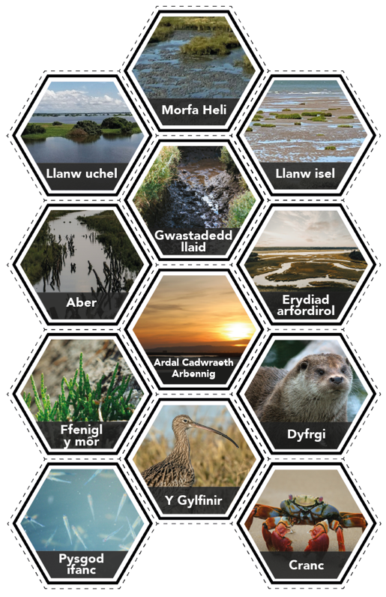
Chwarae!
CAM 1
CAM 2
CAM 3
GWEITHGAREDD 2: Cysylltiadau Morfeydd Heli
Torrwch y cardiau a'u rhannu'n gyfartal ymhlith eich grŵp.
Cymerwch eich tro i osod eich cardiau mewn cynllun diliau mêl/hecsagon, gan egluro'r cysylltiad yn glir.
Cofnodwch eich pwyntiau bob tro y bydd chwaraewr yn gosod cerdyn i lawr.
Morfeydd Heli
SGORIO
1 CERDYN = 1 PWYNT
2 GERDYN CYSYLLTIEDIG = 2 BWYNT
3 CERDYN CYSYLLTIEDIG = 3 PWYNT ayb...
RHEOLAU
Rhaid i bob cerdyn sy'n cyffwrdd fod a chysylltiad ystyrlon rhyngddynt. Rhaid i chi allu esbonio pob cysylltiad yn glir. Cymerwch eich tro i osod y cardiau a chofnodwch bwyntiau eich tîm.
CC: 3
Ar y diwedd, byddwch yn barod i rannu:
Y cysylltiad mwyaf diddorol neu annisgwyl a wnaethoch chi. Beth mae'r dasg hon wedi eich helpu i ddeall am forfeydd heli.

Slide 10
Myfyrio a Rhannu
Beth oedd y cysylltiadau mwyaf diddorol neu annisgwyl i chi eu gwneud?
A wnaeth unrhyw gysylltiadau eich synnu?
Beth wnaeth y gweithgaredd hwn eich helpu i sylweddoli am forfeydd heli?
GWEITHGAREDD 2: Cysylltiadau Morfeydd Heli
Morfeydd Heli
Sawl cerdyn wnaethoch chi ei roi i lawr?
Sawl pwynt wnaeth eich tîm sgorio?
Sut fyddech chi’n gwella eich sgôr y tro nesaf?
CC: 3

Slide 11





